Slide 1
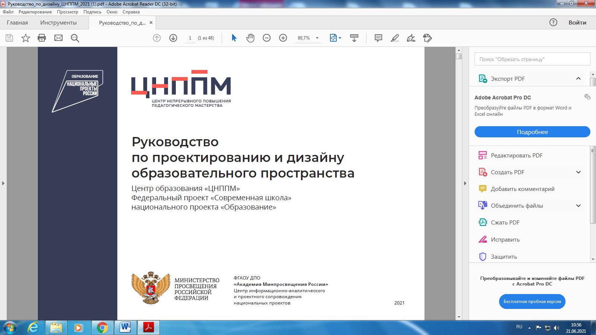

Проекты муниципальных школ наставничества в рамках реализации магистральных направлений «Школы Минпросвещения»

Slide 2


Проект муниципальной школы наставничества как инструмент реализации магистральных направлений федерального проекта «Школа Минпросвещения»
Знание
Здоровье
Творчество
Воспитание
Профориентация
Учитель
Школьный климат
Образовательная среда
«ученикоцентричные» направления
2

Slide 3






























Slide 4





Slide 5

























Slide 6
Проект муниципальной школы наставничества
Название проекта (рекламное/сформулировано в виде назывного предложения, без включения отглагольных существительных типа использование, исследование, влияние и т.п.).

Slide 7
Обоснование актуальности проекта /проблемы/ профдефицита в рамках магистральных направлений
Цель
Измеряемые результаты
Содержание. Идея проекта
Как достигается результат:
ЧТО ДЕЛАЕМ? КАК ДЕЛАЕМ?
Описание критериев результативности (количественные и качественные показатели) в корреляции с целями
Ресурсы реализации проекта
Пошаговый алгоритм реализации проекта
Участники проекта
Управление проектом: риски, механизмы управления, механизмы масштабирования
7

